Slide 1


ỦY BAN NHÂN DÂN QUẬN LONG BIÊN
TRƯỜNG MẦM NON GIA THỤY
Phát Triển Nhận Thức
Đề tài: Nhận biết các ngày trong tuần
Lứa tuổi: 5 – 6 tuổi
Lớp: Mẫu giáo lớn A3
Giáo viên : Nguyễn Thị Ánh Tuyết
Năm học :2023 - 2024

Slide 2


Ôn nhận biết các buổi trong ngày

Slide 3

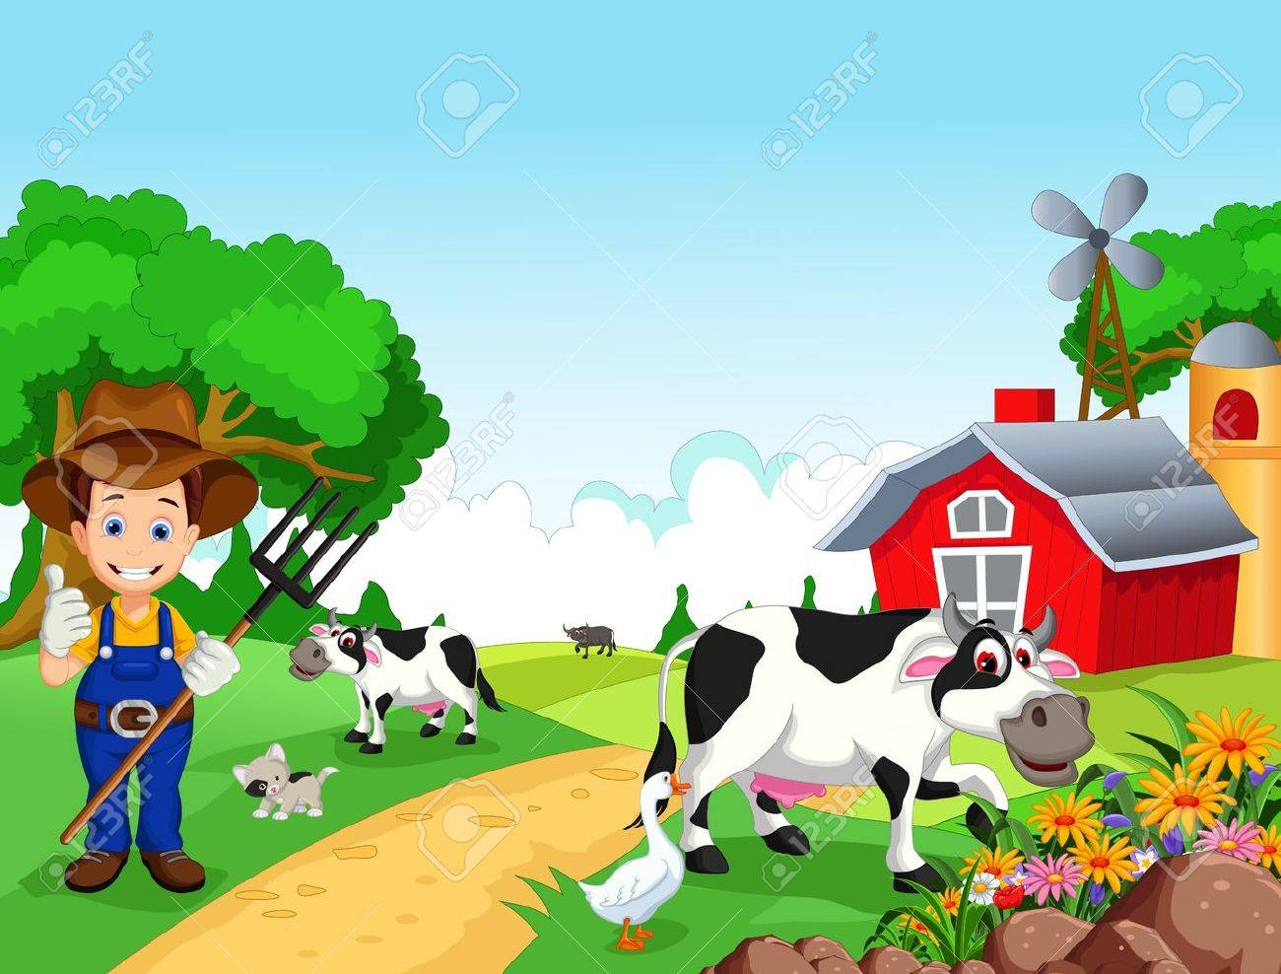






Trò chơi 1: Bé hãy chọn đáp án đúng

Slide 4




2
1
4
3
1
2
3
4
4
3
2
1

Slide 5


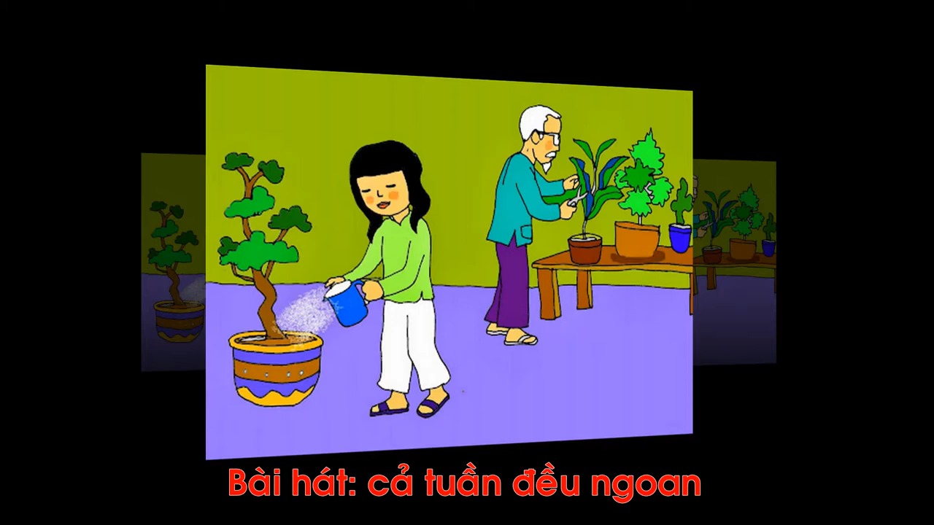
Hát: Cả tuần đều ngoan

Slide 6

THÁNG 4
18
THÁNG 4
19
THÁNG 4
20
THÁNG 4
THỨ HAI
21
THÁNG 4
THỨ BA
22
THÁNG 4
23
THÁNG 4
THỨ TƯ
24
THỨ NĂM
THỨ SÁU
THỨ BẢY
CHỦ NHẬT

Slide 7

THÁNG 4
THÁNG 4
18
THÁNG 4
19
THÁNG 4
20
THÁNG 4
21
22
THÁNG 4
THỨ HAI
23
THÁNG 4
THỨ BA
THỨ TƯ
24
1
THỨ NĂM
2
THỨ SÁU
3
THỨ BẢY
4
CHỦ NHẬT
5
6
7
Một tuần có mấy ngày?

Slide 8

Các con đi học vào những ngày nào?
THÁNG 4
THÁNG 4
THÁNG 4
THÁNG 4
THÁNG 4
18
19
20
21
22
THỨ HAI
THỨ BA
THỨ TƯ
THỨ NĂM
THỨ SÁU
THÁNG 4
THÁNG 4
23
24
Ngày nào trong tuần
các con được nghỉ?
THỨ BẢY
CHỦ NHẬT

Slide 9


THỬ TÀI CÙNG BÉ

Slide 10




Một tuần lễ có mấy ngày?
4 ngày
6 ngày
5 ngày
7 ngày

Slide 11


Các con đi học vào những ngày nào?
Thứ hai, thứ ba, thứ tư
Thứ hai, thứ ba, thứ tư, thứ 5
Thứ hai, thứ ba, thứ tư, thứ 5, thứ 6
Thứ năm, thứ sáu, thứ bảy.

Slide 12

Các con được nghỉ những ngày nào?
Thứ bảy, chủ nhật
Thứ năm, chủ nhật
Thứ sáu, thứ bảy
Thứ ba, thứ 4

Slide 13

Tìm các ngày còn thiếu
THÁNG 4
THÁNG 4
THÁNG 4
THÁNG 4
THÁNG 4
THÁNG 4
THÁNG 4
18
19
20
21
22
23
24
THỨ HAI
THỨ BA
THỨ TƯ
THỨ NĂM
THỨ SÁU
THỨ BẢY
CHỦ NHẬT

Slide 14


Chúc các bé chăm ngoan, học giỏi

